Slide 1
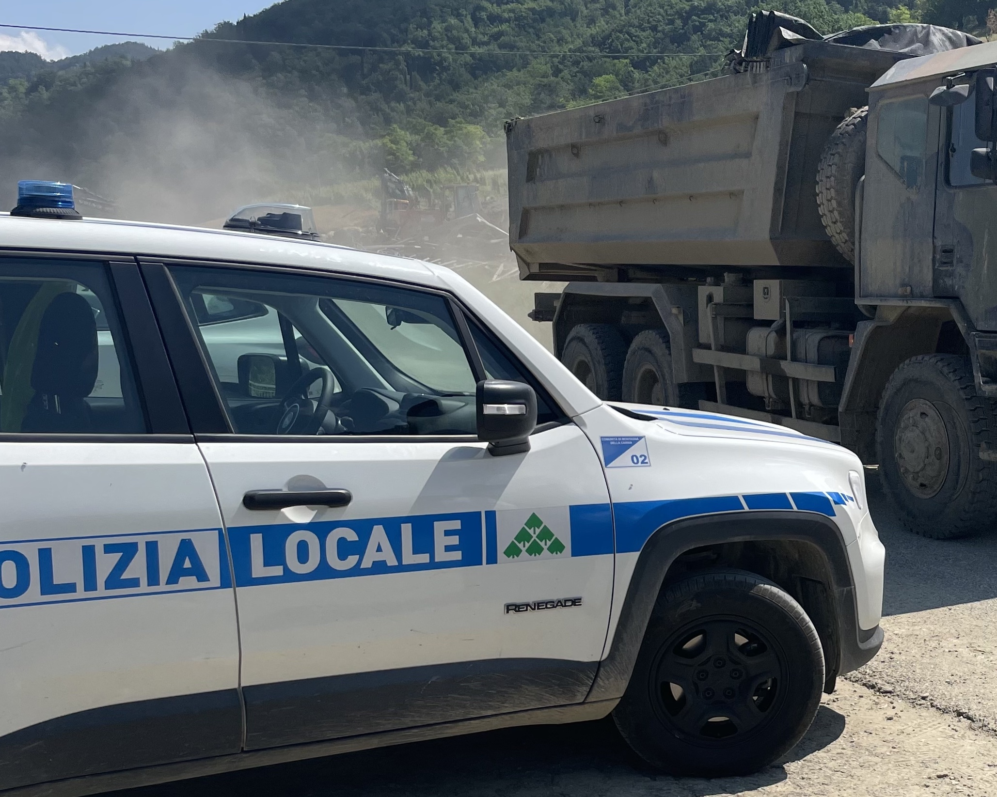
La Regione FVG e le Polizie Locali
Gian Luca Albertazzi
Direttore Servizio Polizia locale, Sicurezza e Politiche dell’immigrazione

Slide 2
Regione
e
Polizie Locali

Slide 3
2001

Slide 5
Cosa ha cambiato
l’art. 117 della Costituzione?

Slide 6
Vecchio testo
«La Regione emana per le seguenti materie norme legislative nei limiti dei principî fondamentali stabiliti dalle leggi dello Stato, sempreché le norme stesse non siano in contrasto con l’interesse nazionale e con quello di altre Regioni»

Slide 7
Nuovo testo
«La potestà legislativa è esercitata dallo Stato e dalle Regioni nel rispetto della Costituzione, nonché dei vincoli derivanti dall'ordinamento comunitario e dagli obblighi internazionali»

Slide 8
Vecchio testo
«Lo Stato ha legislazione esclusiva nelle seguenti materie:
[…]
h) ordine pubblico e sicurezza, ad esclusione della polizia amministrativa locale;»

Slide 9
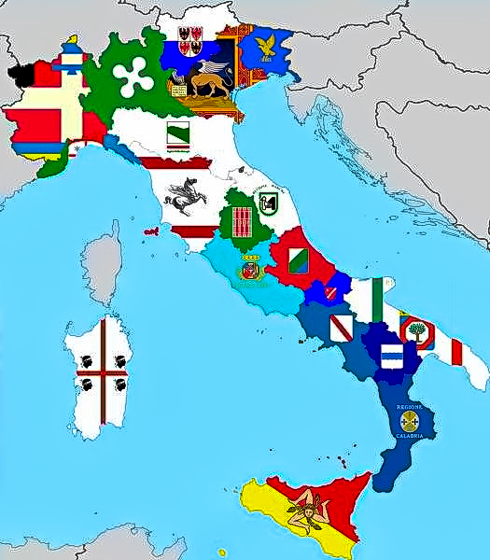

Slide 10
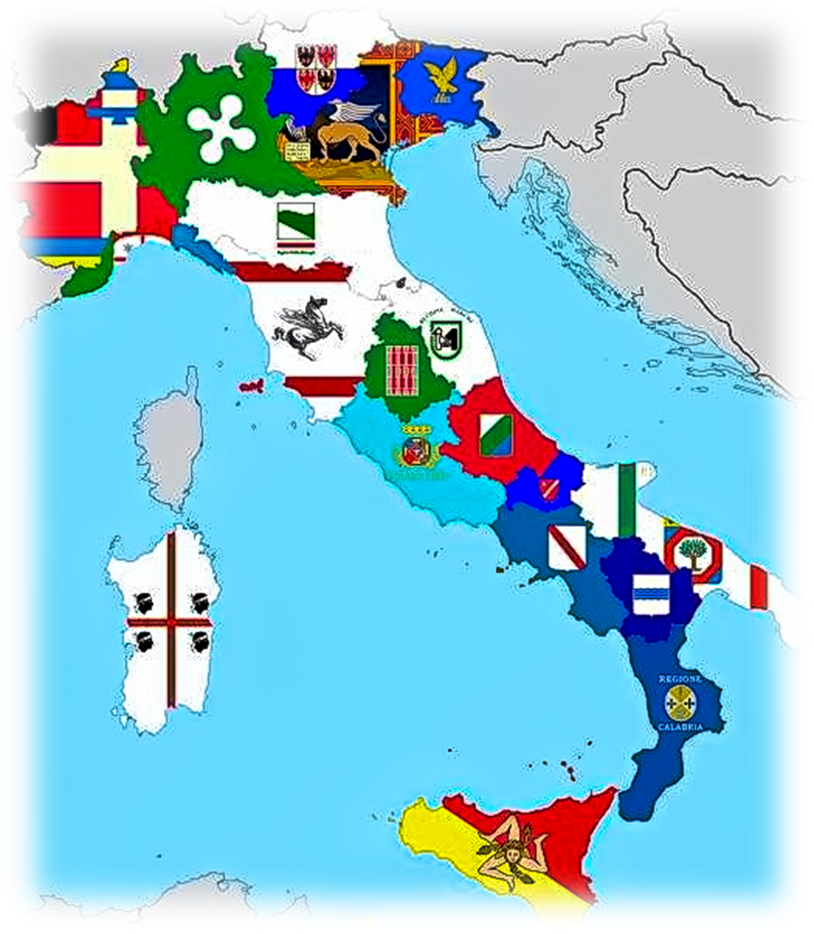
Le Regioni iniziarono a legiferare in materia in materia di polizia Locale adottando norme che hanno permesso di:
Sostenere lo sviluppo delle PL;
Incrementare la professionalità degli operatori;
Potenziare le dotazioni e le strumentazioni dei Corpi;
Pianificare uno sviluppo territoriale razionale;
Collaborare con le Forze di Polizia dello Stato in modo utile.

Slide 11
L.R. 9/2009
L.R. 5/2021
“Disciplina in materia di politiche integrate di sicurezza e ordinamento della polizia locale”

Slide 12
L.R. 5/2021
L’art. 15 – Funzioni della Regione:
1. La Regione esercita in materia di polizia amministrativa locale funzioni di coordinamento, indirizzo, raccomandazione tecnica, nonché di sostegno all'attività operativa, alla formazione e all'aggiornamento professionale degli appartenenti alla polizia locale.

Slide 13
215
Comuni

Slide 14
Il 90%
Ha meno di 10.000 abitanti

Slide 15
Il 61%
Ha meno di 3.000 abitanti

Slide 16
LR. 5/2021 art. 12.
2. Per lo svolgimento delle funzioni di polizia locale i Comuni organizzano, in forma singola o associata, i Corpi o i Servizi di polizia locale, in modo da assicurare l'assolvimento dei compiti a essi demandati dalle Leggi e dai Regolamenti.

Slide 17
I numeri delle PL

Slide 18
190

Slide 19
77

Slide 20
190 comuni presidiati
25 comuni non presidiati
77 Comandi di PL
31 Intercomunali

Slide 21
984

Slide 22
93.085

Slide 23
36.508

Slide 24
6.369

Slide 25
984 Operatori di PL
93.085 Veicoli controllati
36.508 Accertamenti residenza
6.369 Controlli ambientali

Slide 26
Grazie per l’attenzione
Gian Luca Albertazzi
Servizio Polizia locale, Sicurezza e Politiche dell’immigrazione
Regione Autonoma Friuli Venezia Giulia

